Slide 1
2019年中考化学备考提分策略
广州市心导教育化学科长
陈宝仪

Slide 2
2018年中考化学考卷分析
2018广州中考化学难度相对于2017、2016年有所提升，在知识点上对于基础概念的考察仍然占有很大一部分的分值，题型新颖，重视化学与生活的联系考察，加深了对于知识迁移的应用，整张试卷难度提升的地方是在填空题部分的信息获取题以及最后的实验板块（探究题和工业流程题），实验的对比思想在整卷中有较大的考察，总体而言，对信息的获取和知识的拓展迁移要求较高。

Slide 3
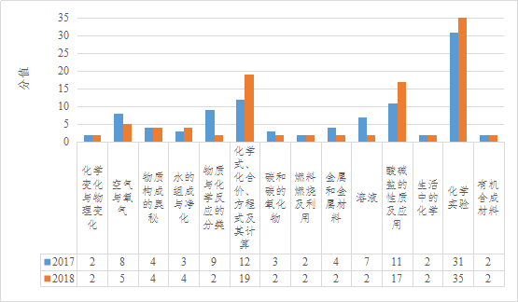
2017-2018年考点分值分布分析

Slide 4
近年广州中考考题特点
中考命题依据“知识不超纲，能力不封顶”的原则
1立足基础，兼顾选拔
试题呈现的学科知识属于最核心的基础知识，有相当数量的试题命题素材都直接来源于教材，有利于将学生从题海和大量记忆中解放出来。例如，40分的选择题不偏不怪，紧扣学科基础知识，但又喜欢挖“陷阱”，充分考察学生对基础知识的掌握与分析能力。

Slide 5
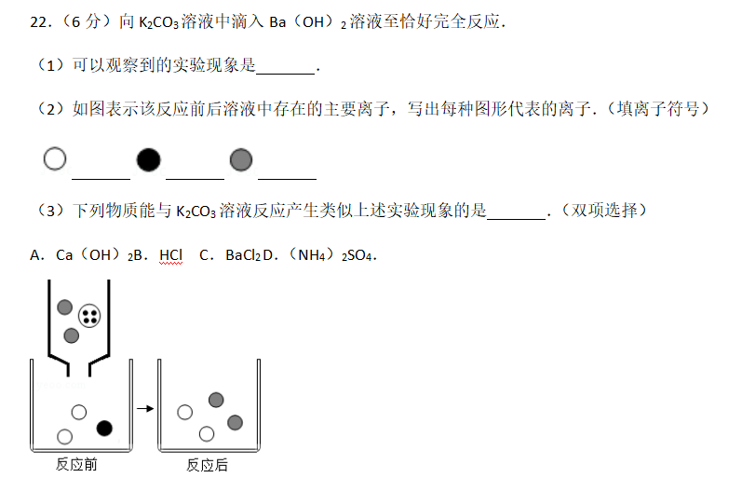
2试题考法常规，强调原理应用
试题引导教师挖掘教材重点内容、素材的教学价值，重点强调对化学基本原理的深入理解和应用。2013年-2017年都题型相近，但2018年题型在往年基础上进一步创新，做到“稳中求新”

Slide 6
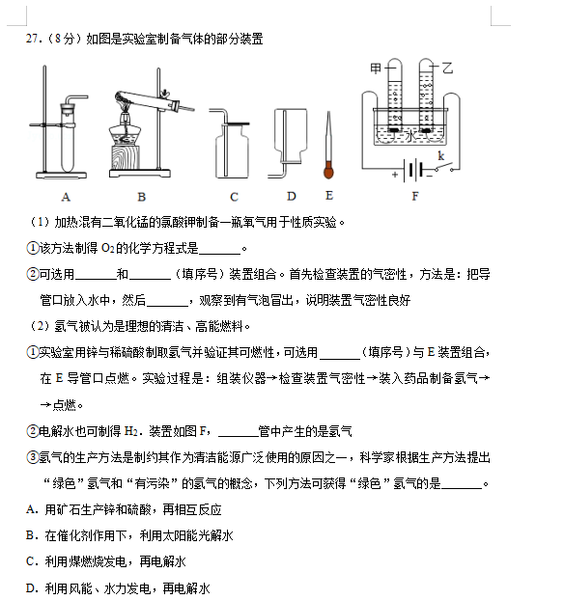
每年中考都会考察气体制取实验

Slide 7
3注重与高中衔接
试题强调对陌生情境与材料的加工处理，对学生的信息加工能力提出较高要求。例如2018年考卷中的：第24题，考察浸出率；第25题，考查氧化锌的生产工艺；第29题，考察高中化学必修一硫酸氢钠的检验；结合高中的材料考察初中的知识，且2017年考题中的第24题就是高考真题的改编题，强调与高中知识的衔接。

Slide 8
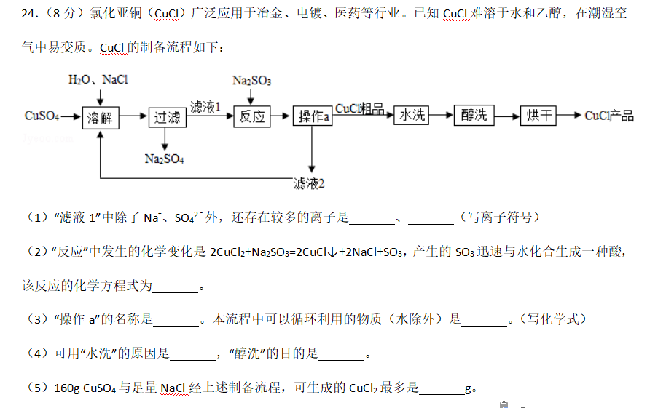
工业流程的题目是近年中考的热门题目，也开始以课本以外的素材考察学生，有一定的难度，是属于选拔性试题（压轴题之一）

Slide 9
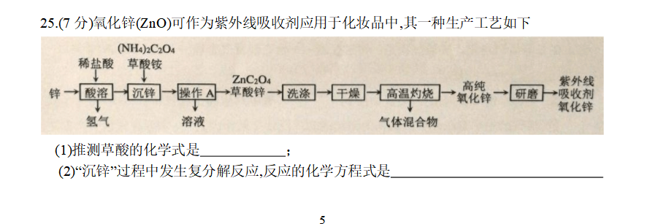
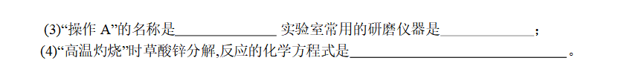
2018年的工业流程题

Slide 10
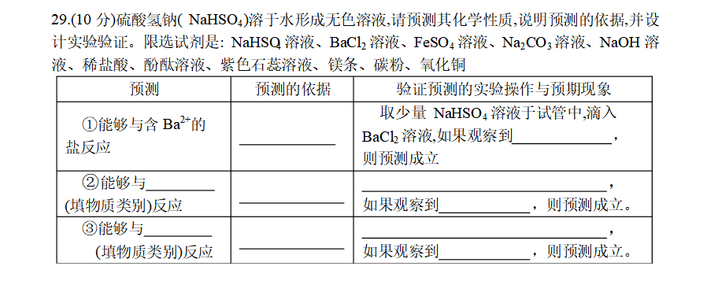
2018的实验探究检验题（终极压轴）涉及考察高中物质

Slide 11
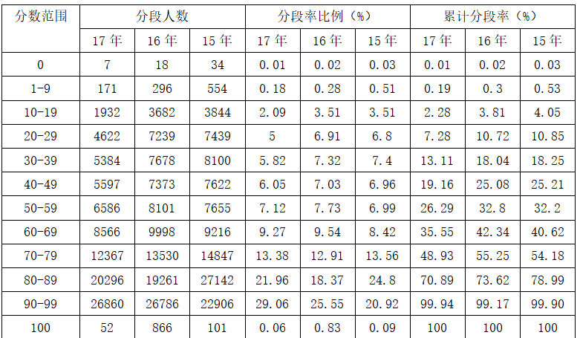
2015-2017中考化学分数段人数统计及分布

Slide 12
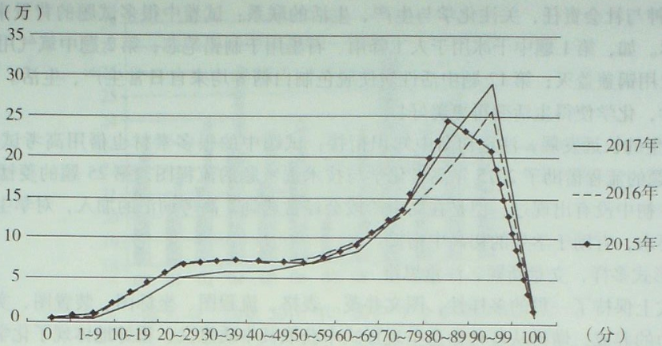
各分数段人数分布整体特点与2015年、2016年基本保持一致，90分以上人数基本稳定，比例较前两年有较大提升，低分段人数、比例均显著减少，说明整体上优秀学生群体比例在增加，各示范性高中均能获得优质生源。满分人数比往年有所减少，说明选拔性试题的区分度较高，有利于试题对于最优生群体的区分。

Slide 13
复习策略(一)
夯实基础，用好教材，多回头
重视基础（重视记忆基本元素符号，化合价与化学式，常考的化学方程式）
“纲不离本”
命题素材源于教材
教材中的习题、例题、插图、图表、阅读材料都常用作编题的材料

Slide 14
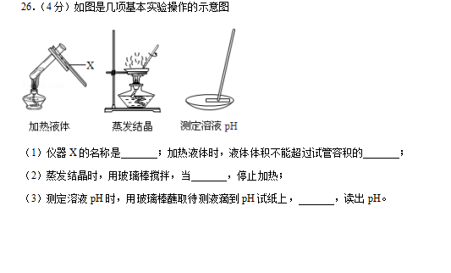
2018广州

Slide 15
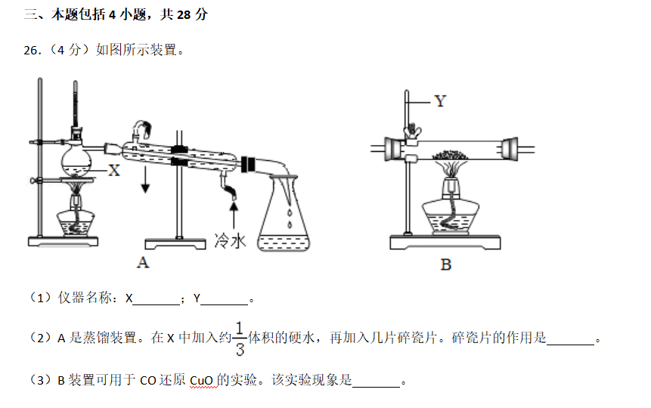
2017广州

Slide 16

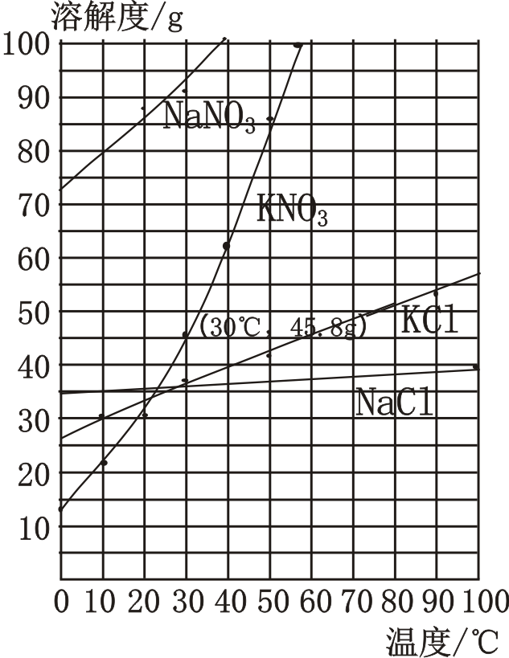
2015广州
13．用右图所示装置探究燃烧的条件，有关该实验的说法正确的是
A．该实验只能得出燃烧需要氧气这一结论
B．该实验使用了相同的可燃物
C．该实验现象是铜片上的白磷不燃烧，红磷燃烧
D．该实验说明燃烧需要达到可燃物的着火点
23．（4分）右图为几种固体的溶解度曲线，回答下列问题：
（1）NaCl的溶解度随温度变化的规律是________________。
（2）30℃时，KNO₃溶液的最大浓度（溶质质量分数）为_____（只列计算式，不需要计算结果）。
（3）60℃时，10gNaCl和90gKNO₃完全溶解于100g蒸馏水，冷却到30℃后，（“有”或“没有”）NaCl析出，有______gKNO3结晶析出。

Slide 17
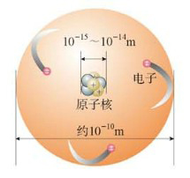
2014广州
4．原子的构成示意图如右，下列叙述正确的是
A．原子是实心球体
B．质子、中子、电子均匀分散在原子中
C．质子与电子质量相等
D．整个原子的质量主要集中在原子核上
18．实验室用如图所示装置制取氧气，下列实验操作正确的是
A．加热前，将集气瓶注满水，用玻璃片盖着倒立在盛水的水槽中
B．先将导管口移入集气瓶，再开始加热
C．收集O2后，将集气瓶移出水槽，然后盖上玻璃片
D．停止加热时，先熄灭酒精灯，再移出导气管

Slide 18
复习策略（二）
重视基础实验，突破实验探究
重视八个学生基础实验
实验1.基本气体（氧气、二氧化碳、氢气）的实验室制取与性质（每年必考，分值15-20分，第二章和第六章）；
实验2.粗盐提纯（常以流程图形式考察,易失分，第十一章）

Slide 19
重视八个学生基础实验
实验3.金属的物理性质和金属活动性探究（熟背活动性顺序，第八章）
实验4.燃烧的条件探究（熟悉3大燃烧条件，常以对比实验形式察，第七章）；
实验5.一定溶质质量分数溶液的配制；（常考氯化钠溶液的配制及浓硫酸的稀释实验，每年必考，懂得计算溶质与溶剂的质量，熟悉配制流程，第八章）
考题能区别做实验和不做实验的考生

Slide 20
重视八个学生基础实验
实验6.水的净化流程（常考过滤与蒸馏操作，熟悉实验所用仪器，第四章）
实验7.从C,CO,H₂ 还原金属氧化物实验（熟悉实验细节，结合质量守恒计算，第六章）
实验8.酸碱的化学性质（常考溶液酸碱性检验、中和反应的测定等，第十章）

Slide 21

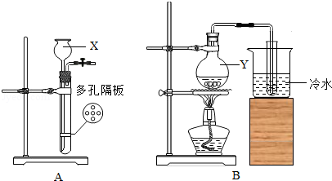
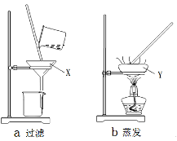
《2016》26．（4分）
（1）填空仪器名称：X___；Y___
（2）检查装置A气密性的操作和现象是：先将旋钮关闭，向X中加水至形成一段水柱，静置，观察到____，说明气密性良好．
（3）B是制取蒸馏水的简易装置，烧杯中冷水的作用是__________．
《2015》 26.（4分）实验室有如图所示装置，回答下列问题：
（1）填写仪器名称：X________；Y________。
（2）可以从食盐溶液中获得食盐固体的是________，可以把粗盐浊液中的难溶物除去的是________ (填编号)。

Slide 22
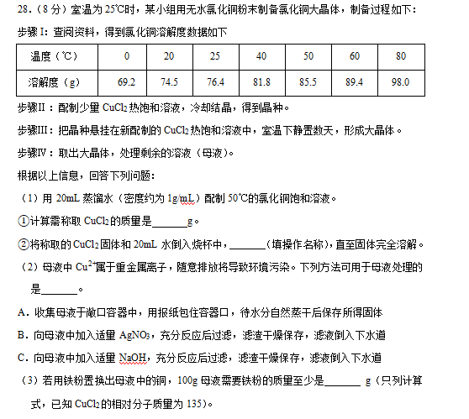
2018广州

Slide 23

2015广州
（5分）配制并稀释一定质量分数的Na₂SO₄溶液。
（1）配制50g质量分数为6%的Na₂SO₄溶液。
①计算：需Na₂SO₄3.0g，水47.0g。
②称量：用托盘天平称量3.0g的Na₂SO₄。天平调零后，分别在天平左右托
盘放上质量相同的纸片，先________，然后________，至托盘天平恰好
平衡。
③量取：用量筒量取47.0mL水。请在右图中画出47.0mL水的液面位置。
④溶解。
（2）稀释溶液。（由于整个配制过程中溶液很稀，其密度可近似看做1 g/mL）
①取1mL6%的Na₂SO₄溶液加水稀释至100mL，得到溶液a；
②若用3.0g Na₂SO₄配制与溶液a浓度相同的溶液，其体积是________mL。

Slide 24
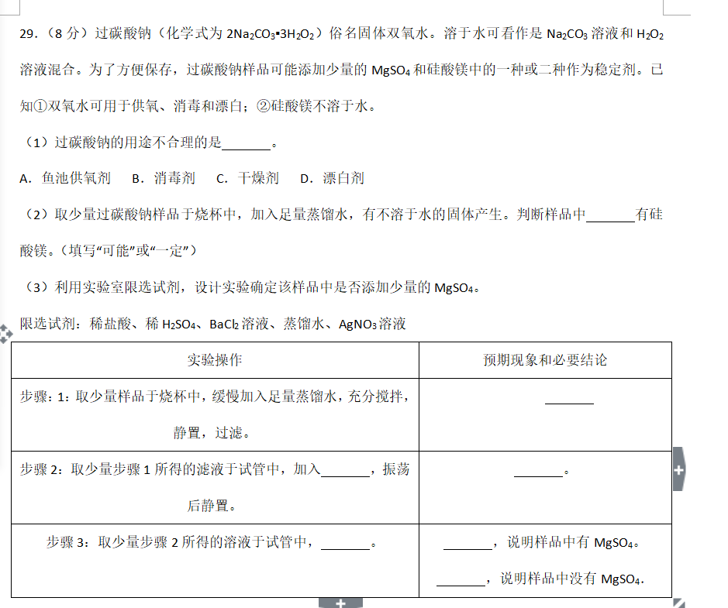
综合实验探究注重考察酸碱盐的除杂、鉴别
要重视复分解反应知识的掌握，多配合老师背默酸碱盐方程式，熟记溶解性口诀与七大沉淀

Slide 25
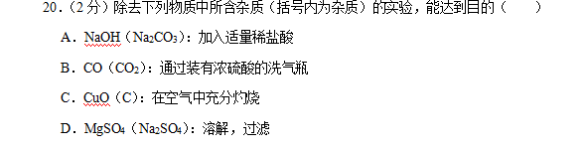
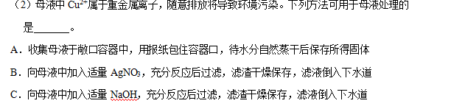
酸碱盐的除杂是中考热点

Slide 26
复习策略(三)
重点练习常考题型
1选择题每年必考：
纵观几年的中考卷，发现中考化学选择题必考物质的分类，化学变化与物理变化，三大有机合成材料，原子结构图，化学式的计算，金属与合金性质，酸碱盐除杂与检验，化肥性质与用途，以上各大项目各一题。做选择题时多注重每个选项的分析，不要靠猜，一定要弄清每个选项的错误的原因，平时要有改选项的习惯，可以进一步巩固基础。

Slide 27
复习策略(三)
重点练习常考题型
1简答题每年必考：
简答题有四大类型必须会考
溶解度曲线或一定浓度溶液配制（占分6-8）
工业流程（占分15-20）
气体制取（占分15-20）
酸碱盐检验（最后一题占分8-12 拉开差距）
还有一种类型近4年都出现的是：微粒观考察（占分8-10）

Slide 28
中考科学备考策略
第一，背默该背的内容；但不可盲目背：
基本的化学式和化学方程式、反应现象、物质的溶解性都要背过，化学试卷中的基础题就不成问题，要注意默写好老师设计的背默表格，事半功倍！
第二，加强复习的针对性，忌不分重点，眉毛胡子一把抓。
重点练习自己感觉吃力的内容，做１—２套有针对性的练习，以便找出自己知识点的不足，做到有的放矢。可以参与冲刺班课程，针对弱点题型补强！

Slide 29
中考科学备考策略
第三：初三要建立一个化学的错题思路本
可以就在笔记本的反面，正面记错题，反面整理这些题目的解题思路，在中考前，浏览一遍你整理的思路，更好的做好叙述题，抓住最后的两三分。
第四，把握中考热点问题
如环境保护与水污染、大气污染、臭氧空洞、酸雨、温室效应、白色垃圾等现阶段遇到的环境污染问题，也尽多关注与化学有关的最新热点新闻。
第五，要紧跟老师的复习进度，不要不听老师讲解，自己另搞一套。若对部分知识比较熟做完作业就可以，如酸碱盐性质难度及分值高的知识点，另外找题多练巩固

Slide 30
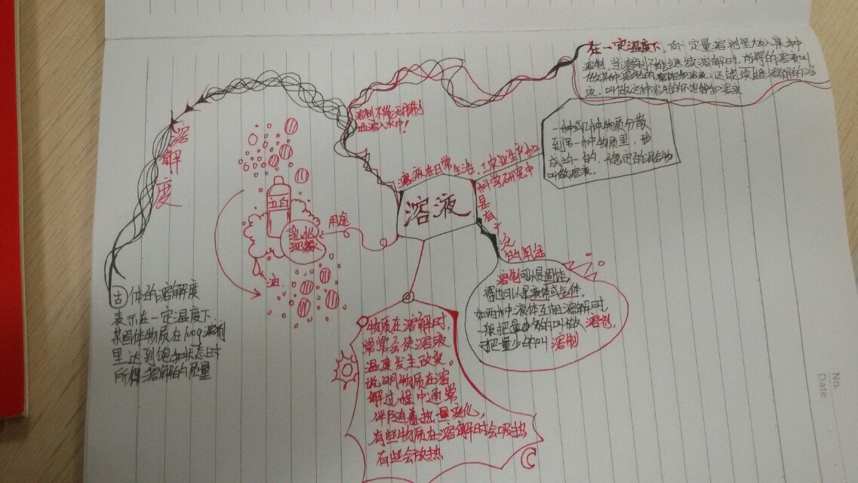

Slide 31
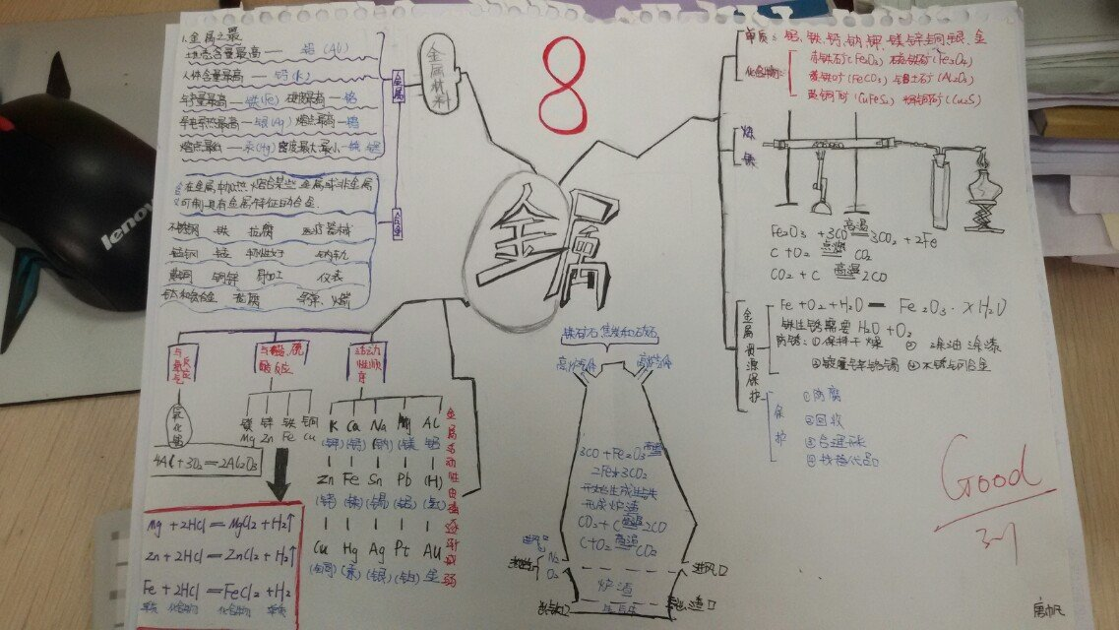

Slide 32
